Slide 1
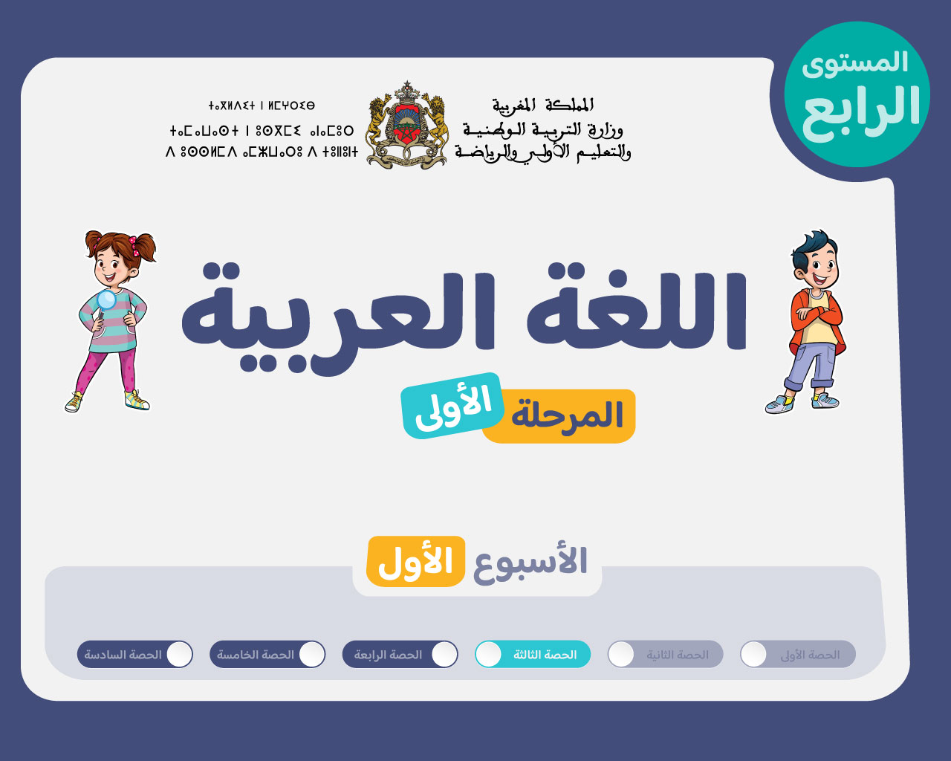

Slide 2

ينصح باعتماد صيغة عرض الشرائح (mode diaporama) أثناء تقديم الدرس في القسم بالنقر على أيقونة العرض كما هو موضح.

Slide 3






تعيين تلميذ(ة) للإجابة
توجيهات و شرح التعليمات
عرض فيديو
المرور بين الصفوف للمساعدة و تصحيح الإنجازات
عمل في ثنائيات
نهاية الشريط، المرور إلى الشريحة الموالية.

Slide 4

تنظيم حصص الأسبوع
اليوم 4 -
اليوم1 -
نشاط اعتيادي
ورشة الكتابة: الإملاء
ورشة الكتابة : إنتاج كتابي - الحصة 1
نشاط اعتيادي
المعجم
الاستماع والتحدث
اليوم 5 -
اليوم2 -
نشاط اعتيادي
قراءة : استثمار النص
ورشة الكتابة : إنتاج كتابي - الحصة 2
نشاط اعتيادي
قراءة : التوقع والتحقق الفهم العام
قراءة : تعلم استراتيجية الفهم
اليوم 6 -
اليوم 3 -
نشاط اعتيادي
شكل و فهم
القراءة الإثرائية
نشاط اعتيادي
قراءة : استثمار الاستراتيجية
ورشة الكتابة: الصرف والتحويل
Révision
Lecture offerte

Slide 5


هيكلة حصة اليوم
الطلاقة
دَرْسٌ في الْحَياةِ - استثمار استراتيجية الفهم : الكلمات المفاتيح.
الصرف و التحويل: الاسم

Slide 6

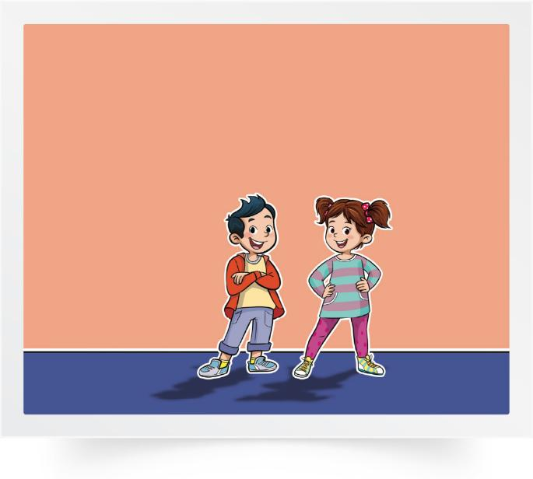
اختــتام الحــصة
صرف و تحويل
قراءة
نشاط اعتيادي
مرحبا بكم. سننطلق في حصة اللغة العربية.

Slide 7

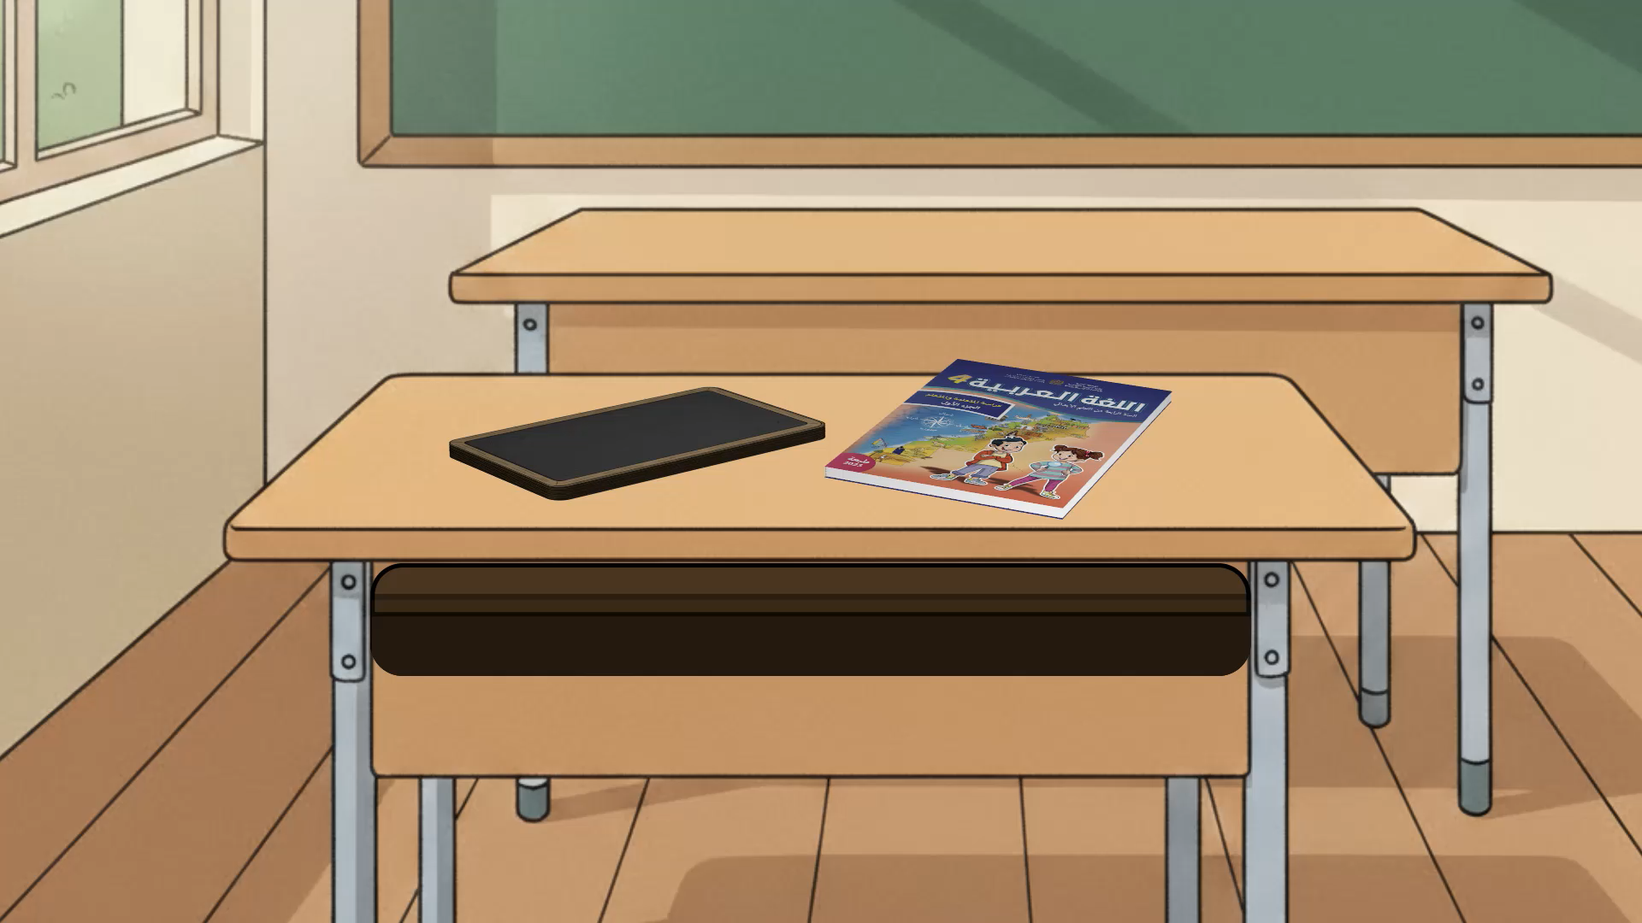
اختــتام الحــصة
صرف و تحويل
قراءة
نشاط اعتيادي
ضعوا اللوحة والكراسة في القمطر.

Slide 8
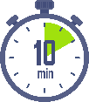
انشطة اعتيادية
الطلاقة

Slide 9

في حصة اليوم، ستقومون بقراءة جملة وفقرة جديدة بدقة واسترسال.
اختــتام الحــصة
صرف و تحويل
قراءة
نشاط اعتيادي
تاريخَ أَجْدادِها ٱلرّاسِخَ
تَتَمَسَّكُ
اَلتَّحَدّي
تَنَمُّرٌ
قَرَّرَتْ لَيْلى قُبولَ ٱلتَّحَدّي وَٱلذَّهابَ إِلى ٱلْمَدْرَسَةِ.

Slide 10

اختــتام الحــصة
صرف و تحويل
قراءة
نشاط اعتيادي
انتبهوا لقراءتي؛ سأعين من بينكم من سيقرأ بعدي
انتبهوا لقراءتي؛ سأعين من بينكم من سيقرأ بعدي
تاريخَ أَجْدادِها ٱلرّاسِخَ
تَتَمَسَّكُ
اَلتَّحَدّي
تَنَمُّرٌ
قَرَّرَتْ لَيْلى قُبولَ ٱلتَّحَدّي وَٱلذَّهابَ إِلى ٱلْمَدْرَسَةِ.

Slide 11

اختــتام الحــصة
صرف و تحويل
قراءة
نشاط اعتيادي
الآن، سأختار متعلمين للقراءة، يتناوب 3 متعلمين على القراءة (الفئة د)،
تاريخَ أَجْدادِها ٱلرّاسِخَ
تَتَمَسَّكُ
اَلتَّحَدّي
تَنَمُّرٌ
قَرَّرَتْ لَيْلى قُبولَ ٱلتَّحَدّي وَٱلذَّهابَ إِلى ٱلْمَدْرَسَةِ.

Slide 12
استمعوا جيدا لقراءتي.
اختــتام الحــصة
صرف و تحويل
قراءة
نشاط اعتيادي
رَغْمَ تَنَمُّرِ بَعْضِ أَقْرانِها، قَرَّرَتْ لَيْلى قُبولَ ٱلتَّحَدّي وَٱلذَّهابَ إِلى ٱلْمَدْرَسَةِ. كانَتْ تَتَمَسَّكُ بِقِيَمِ ٱلْإِصْرارِ وَ ٱلْمُثابَرَةِ، وَتُؤْمِنُ أَنَّ ٱلتَّفَوُّقَ لَيْسَ مُسْتَحيلاً. بَذَلَتْ جُهْداً كَبيراً، وَعَمِلَتْ بِهِمَّةٍ عالِيٍَة، فَتَمَكَّنَتْ مِنْ إِنْهاءِ تَمْرينِ ٱلرِّياضِيّاتِ في وَقْتٍ قِياسِيٍّ.

Slide 13
اختــتام الحــصة
صرف و تحويل
قراءة
نشاط اعتيادي
الآن، من سمع اسمه يتقدم لقراءة النص مثلي. (3 متعلمين الفئة ج وب)
رَغْمَ تَنَمُّرِ بَعْضِ أَقْرانِها، قَرَّرَتْ لَيْلى قُبولَ ٱلتَّحَدّي وَٱلذَّهابَ إِلى ٱلْمَدْرَسَةِ. كانَتْ تَتَمَسَّكُ بِقِيَمِ ٱلْإِصْرارِ وَ ٱلْمُثابَرَةِ، وَتُؤْمِنُ أَنَّ ٱلتَّفَوُّقَ لَيْسَ مُسْتَحيلاً. بَذَلَتْ جُهْداً كَبيراً، وَعَمِلَتْ بِهِمَّةٍ عالِيٍَة، فَتَمَكَّنَتْ مِنْ إِنْهاءِ تَمْرينِ ٱلرِّياضِيّاتِ في وَقْتٍ قِياسِيٍّ.

Slide 14
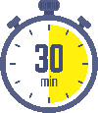
قراءة
2
دَرْسٌ في الْحَياةِ - استثمار استراتيجية الكلمات المفاتيح في فهم النص

Slide 15
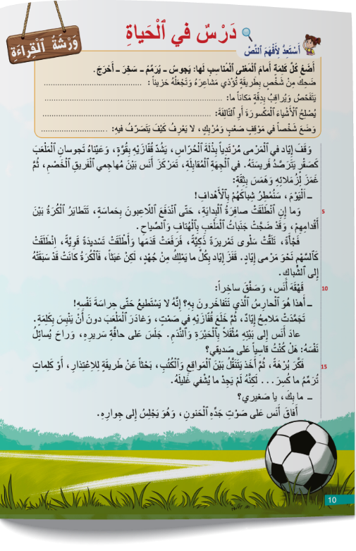
تابعوا معي ، سأقرأ الجزء الأول من النص
اختــتام الحــصة
صرف و تحويل
قراءة
نشاط اعتيادي

Slide 16
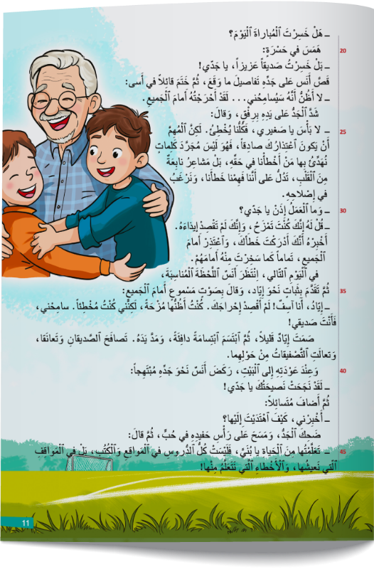
الآن؛ سأعين 3 تلاميذ لقراءة فقرات الجزء الثاني – تابعوا
اختــتام الحــصة
صرف و تحويل
قراءة
نشاط اعتيادي

Slide 17

كَيْفَ كانَتْ قِراءَةُ زَميلِكُمْ/زَميلَتِكُمْ؟
اختــتام الحــصة
صرف و تحويل
قراءة
نشاط اعتيادي
كَيْفَ كانَتْ قِراءَةُ زَميلِكُمْ/زَميلَتِكُمْ:
لا | نَعَمْ
 |  | - هَلْ كانً صَوْتُهُ مَسْموعاً وَواضِحاً؟
 |  | - هل كانتِ قِراءَتُهُ مُسْتَرْسَلَةً؟
 |  | - هل ٱحْتَرَمَ قَواعِدِ ٱلْوَقْفِ؟
 |  | - هل نَبْرَةُ صَوْتِهِ تَتَغَيَّرُ حَسَبَ مَواقِفِ ٱلنَّصِّ؟

Slide 18
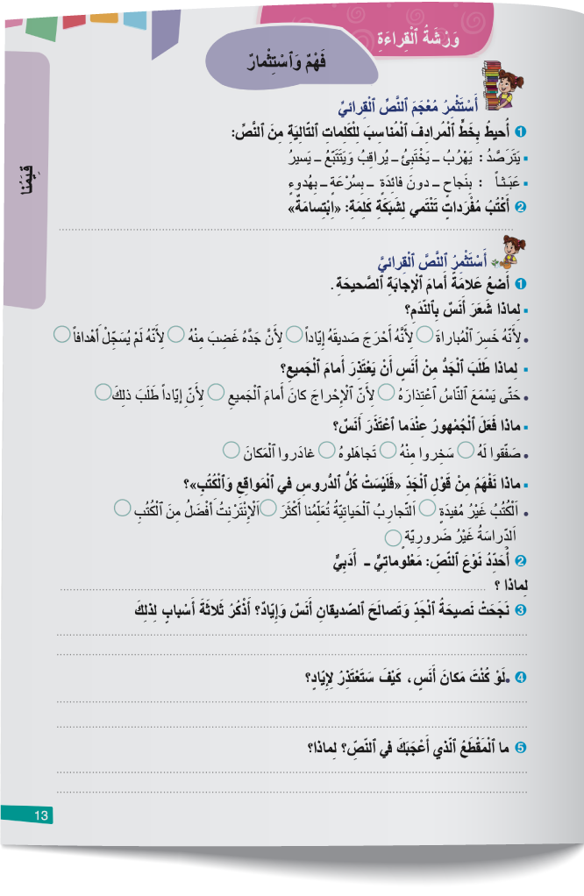
اختــتام الحــصة
صرف و تحويل
قراءة
نشاط اعتيادي
ننتقل لاستثمار النص - خذوا الصفحة 13 و أجيبوا عن السؤالين 1و2 – أمامكم 3 دقائق

Slide 19
اختــتام الحــصة
صرف و تحويل
قراءة
نشاط اعتيادي
نصحح: ما مرادف الكلمة؟ من يقرأ المقطع حيث وردت كلمة يترصَّدُ مع تعويضها بمرادفها؟
أُحيطُ بِخَطٍّ ٱلْمُرادِفَ ٱلْمُناسِبَ لِلْكَلِماتِ ٱلتّالِيَةِ مِنَ ٱلنَّصِّ:
يَسيرُ
يُراقِبُ وَ يَتَتَبَّعُ
يَخْتَبِئُ
يَهْرُبُ
يَتَرَصَّدُ

Slide 20
اختــتام الحــصة
صرف و تحويل
قراءة
نشاط اعتيادي
نصحح: ما مرادف الكلمة؟ من يقرأ المقطع حيث كلمة عبثا مع تعويضها بمرادفها؟
أُحيطُ بِخَطٍّ ٱلْمُرادِفَ ٱلْمُناسِبَ لِلْكَلِماتِ ٱلتّالِيَةِ مِنَ ٱلنَّصِّ:
يَسيرُ
يُراقِبُ وَ يَتَتَبَّعُ
يَخْتَبِئُ
يَهْرُبُ
يَتَرَصَّدُ
بِهُدوءٍ
بِسُرْعَةٍ
دونَ فائِدَةٍ
بِنَجاحٍ
عَبَثاً

Slide 21
نصحح التمرين الثاني – كل واحد يقول كلمة من شبكة المفردات التي أنشأها.
اختــتام الحــصة
صرف و تحويل
قراءة
نشاط اعتيادي
أَكْتُبُ مُفْرَداتٍ تَنْتَمي لِشَبَكَةِ كَلِمَةِ "اِبْتِسامَةٌ"
اِبْتِسامَةٌ

Slide 22
هذا نموذج لكلمات شبكة ابتسامة – من يقرأ؟
اختــتام الحــصة
صرف و تحويل
قراءة
نشاط اعتيادي
سَعيدٌ
أُحَيّي
مُضْحِكٌ
أَسْتَمْتِعُ
اِبْتِسامَةٌ
صَديقٌ
اَلنَّجاحُ
اَلْعيدُ
فَرَحٌ

Slide 23


الآن؛ ستعملون على توظيف استراتيجية الكلمات المفاتيح للإجابة عن أسئلَةِ الفهم.
اختــتام الحــصة
صرف و تحويل
قراءة
نشاط اعتيادي

Slide 24

من يقرأ السؤال؟ على الألواح أجيبوا بالمعلومة مباشرة. أمامكم دقيقة
اختــتام الحــصة
صرف و تحويل
قراءة
نشاط اعتيادي
بِماذا وَصَفَ ٱلْكاتِبُ عَيْنا إِيّادٍ؟

Slide 25
بالفعل عينا صقر. من يقرأ الجواب التام؟ من يشرح كيف وجد الجواب؟
اختــتام الحــصة
صرف و تحويل
قراءة
نشاط اعتيادي
بِماذا وَصَفَ ٱلْكاتِبُ عَيْنا إِيّادٍ؟
وَصَفَ ٱلْكاتِبُ عَيْنا إِيّادٍ كَعَيْنا صَقْرٍ يَتَرَصَّدُ فَريسَتَهُ.

Slide 26
بسرعة أجيبوا عن السؤال على ألواحكم – بعبارة مقتضبة.
اختــتام الحــصة
صرف و تحويل
قراءة
نشاط اعتيادي
ما ٱلْمَرْكَزُ ٱلَّذي يَلْعَبُ فيه أَنَسٌ في ٱلْفَريقِ؟

Slide 27
اختــتام الحــصة
صرف و تحويل
قراءة
نشاط اعتيادي
من يقرأ الجواب التام؟ من يشرح كيف وجد الجواب؟
ما ٱلْمَرْكَزُ ٱلَّذي يَلْعَبُ فيه أَنَسٌ في ٱلْفَريقِ؟
اَلْمَرْكَزُ ٱلَّذي يَلْعَبُ فيه أَنَسٌ في ٱلْفَريقِ هو ٱلْهُجومُ.

Slide 28
أجيبوا عن السؤال بشكل مقتضب. أمامكم دقيقة
اختــتام الحــصة
صرف و تحويل
قراءة
نشاط اعتيادي
لِماذا شَعَرَ أَنَسٌ بِٱلْأسى؟

Slide 29
اختــتام الحــصة
صرف و تحويل
قراءة
نشاط اعتيادي
من يقرأ الجواب التام؟ من يشرح كيف وجد الجواب؟
لِماذا شَعَرَ أَنَسٌ بِٱلْأسى؟
شَعَرَ أَنَسٌ بِٱلْأسى لِأَنَّهُ ضَنَّ أَنَّ إِيّاداً لَنْ يُسامِحَهُ.

Slide 30
صرف و تحويل
3
الصرف و التحويل: الاسم

Slide 31
في درس اليوم ستتعلمون كيف تميزون الاسم وأحواله . من يذكرنا بأقسام الكلمة؟
اختــتام الحــصة
صرف و تحويل
قراءة
نشاط اعتيادي
تَنْقَسِمُ ٱلْكَلِمَةُ في ٱللُّغَةِ ٱلْعَرَبِيَّةِ إلى :
حَرْفٍ
فِعْلٍ
اِسْمٍ

Slide 32
انتبهوا؛ الآن سنتذكر عم يدل الاسم. الاسم كلمة تدل في معناها على :
اختــتام الحــصة
صرف و تحويل
قراءة
نشاط اعتيادي
اِسْمٌ
إِنْسانٌ
مَكانٌ
جَمادٌ
شُعورٌ
نَباتٌ
حَيَوانٍ
...
صِفَةٌ

Slide 33
من علامات الاسم: قبول التنوين و دخول" الـ". من يقرأ؟
اختــتام الحــصة
صرف و تحويل
قراءة
نشاط اعتيادي
اَلْفَنُّ
اَلشَّجَرَةُ
اَلـنَّمِرُ
اَلْقَلَمَ
اَلْـ
اَلـ
اَلـ
اَلْـ
فَنٌّ
شَجَرَةٌ
نَمِرٌ
قَلَماً

Slide 34

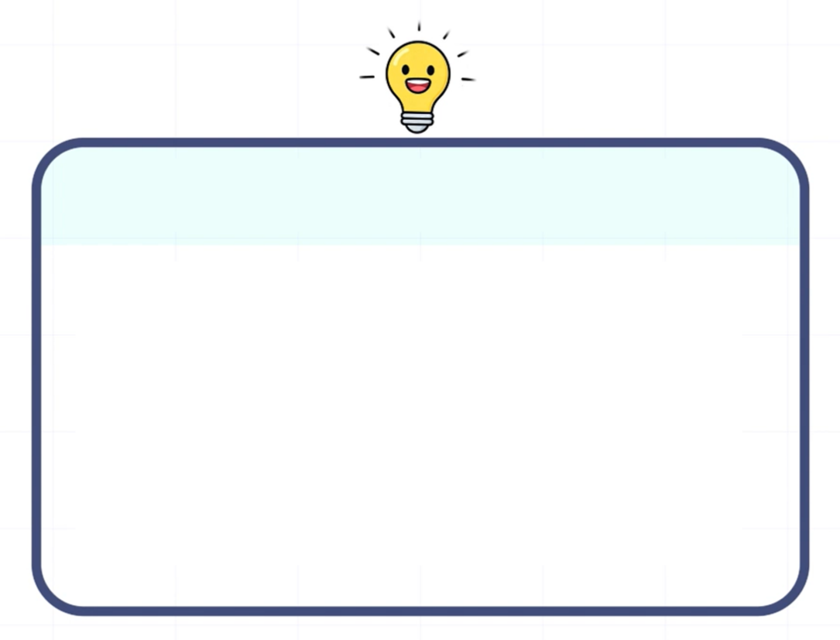
نتذكر على ماذا يدل الاسم وبماذا نميزه. من يقرأ؟
اختــتام الحــصة
صرف و تحويل
قراءة
نشاط اعتيادي
اَلْاِسْمُ كَلِمَةٌ تَدُلُّ في مَعْناها عَلى إِنْسانٍ أَوْ حَيَوانٍ أَوْ نَباتٍ أَوْ جَمادٍ أَوْ مَكانٍ أَوْ شَعورٍ أَوْ صِفَةٍ أَوْ...
اَلْاِسْمُ يَقْبَلُ دُخولَ "ال" وَيَقْبَلُ ٱلتَّنْوينَ.

Slide 35
خذوا ألواحكم و اكتبوا الاسم من بين الكلمات التالية:
اختــتام الحــصة
صرف و تحويل
قراءة
نشاط اعتيادي
إِلى
أَسْمَعُ
أُسْتاذٌ

Slide 36
صححوا. من يشرح لنا كيف ميز الاسم؟ من يقرأ الجملة؟
اختــتام الحــصة
صرف و تحويل
قراءة
نشاط اعتيادي
أُسْتاذٌ
اِلْتَحَقَ أُسْتاذٌ جَديدٌ بِمَدْرَسَتِنا.

Slide 37
خذوا ألواحكم و اكتبوا الاسم من بين الكلمات التالية:
اختــتام الحــصة
صرف و تحويل
قراءة
نشاط اعتيادي
ثُمَّ
جَرْيٌ
يُسافِرُ

Slide 38
صححوا. من يشرح لنا كيف ميز الاسم؟ من يركب جملة تبتدئ بكلمة جري؟
اختــتام الحــصة
صرف و تحويل
قراءة
نشاط اعتيادي
أُسْتاذٌ
................................................

Slide 39
خذوا ألواحكم و اكتبوا الاسم من بين الكلمات التالية:
اختــتام الحــصة
صرف و تحويل
قراءة
نشاط اعتيادي
رَسَمَتْ
بَعْدَ
اَلْمَلْعَبُ

Slide 40
صححوا. من يشرح لنا كيف ميز الاسم؟ من يركب جملة تنتهي بكلمة الملعب؟
اختــتام الحــصة
صرف و تحويل
قراءة
نشاط اعتيادي
اَلْمَلْعَبُ
................................................

Slide 41
خذوا ألواحكم و اكتبوا الاسم من بين الكلمات التالية:
اختــتام الحــصة
صرف و تحويل
قراءة
نشاط اعتيادي
نامَ
اِعْتِذارٌ
حَتّى

Slide 42
صححوا. من يشرح لنا كيف ميز الاسم؟ من يركب جملة تتضمن كلمة اعتذار في وسطها؟
اختــتام الحــصة
صرف و تحويل
قراءة
نشاط اعتيادي
اِعْتِذارٌ
................................................

Slide 43

نتذكر على ماذا يدل الاسم وبماذا نميزه. من يقرأ؟
اختــتام الحــصة
صرف و تحويل
قراءة
نشاط اعتيادي
اَلْاِسْمُ كَلِمَةٌ تَدُلُّ في مَعْناها عَلى إِنْسانٍ أَوْ حَيَوانٍ أَوْ نَباتٍ أَوْ جَمادٍ أَوْ مَكانٍ أَوْ شَعورٍ أَوْ صِفَةٍ أَوْ...
اَلْاِسْمُ يَقْبَلُ دُخولَ "ال" وَيَقْبَلُ ٱلتَّنْوينَ ؛
يُمْكِنُ أَنْ يَأْتِيَ ٱلأِسْمُ في أَوَّلِ ٱلْجُمْلَةِ أَوْ وَسَطِها أَوْ آخِرِها.

Slide 44
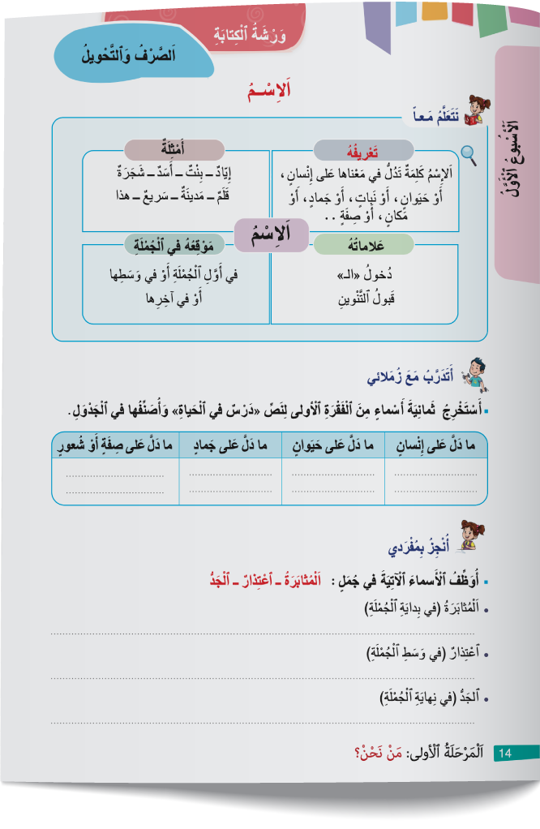
الآن بمفردكم أجيبوا عن التمرين التالي على كراساتكم الصفحة 14
اختــتام الحــصة
صرف و تحويل
قراءة
نشاط اعتيادي

Slide 45
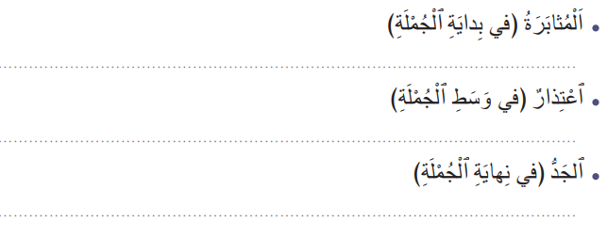
أمامكم 4 دقائق – سأمر بين الصفوف لمساعدتكم وتقييم إنتاجاتكم.
اختــتام الحــصة
صرف و تحويل
قراءة
نشاط اعتيادي
أُوَظِّفُ ٱلْاَسْماءَ ٱلتّالِيَةَ في جُمَلٍ: اَلْمُثابَرَةُ - اِعْتِذارٌ - اَلْجَدُّ

Slide 46
انتهى الوقت – نصحح: من يقرأ جملته؟
اختــتام الحــصة
صرف و تحويل
قراءة
نشاط اعتيادي
أُوَظِّفُ ٱلْاَسْماءَ ٱلتّالِيَةَ في جُمَلٍ: اَلْمُثابَرَةُ - اِعْتِذارٌ - اَلْجَدُّ

Slide 47
اختــتام الحــصة
ماذا تعلمتم اليوم؟

Slide 48
ماذا تعلمتم اليوم؟ تناوب متعلمين على التذكير بحصيلة الحصة
اختــتام الحــصة
صرف و تحويل
قراءة
نشاط اعتيادي
في هَذِهِ ٱلْحِصَّةِ
تَدَرَّبْتُ عَلى تَمْييزِ ٱلْاِسْمِ وَ ٱسْتِعْمالِهِ في إِنْتاجي ٱلْكِتابِيِّ.
تَدَرَّبْتُ عَلى تَوْظيفِ استراتيجيةِ الْكَلِماتِ الْمفاتيحِ لِلْإجابَةِ عَنْ أَسْئِلَةِ الْفَهْمِ.

Slide 49

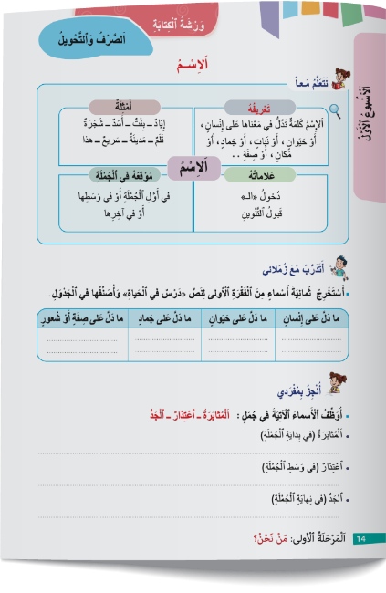
على كراساتكم في المنزل انجزوا التمرين التالي ص14
اختــتام الحــصة
صرف و تحويل
قراءة
نشاط اعتيادي

Slide 50


Slide 51

بناء على إنجازات المتعلمين خلال الممارسة المستقلة
ما تقديرك لنسبة التحكم في هدف الدرس؟
تسجل النسبة على صفحة اليوم من مذكرة الأستاذ.

